Slide 1
CƠ SỞ DỮ LIỆU NÂNG CAO
ĐỀ TÀI: XÂY DỰNG CƠ SỞ DỮ LIỆU PHÂN TÁN CHO TẬP ĐOÀN UNILEVER
Giảng viên hướng dẫn | Sinh viên thực hiện
Nguyễn Thị Hữu Phương | Phạm Huy Hoàn Vũ Khương Duy

Slide 2
MỤC LỤC
GIỚI THIỆU VỀ TẬP ĐOÀN UNILEVER
XÂY DỰNG CƠ SỞ DỮ LIỆU PHÂN TÁN
MÔ HÌNH THỰC THỂ LIÊN KẾT
MÔ HÌNH CƠ SỞ DỮ LIỆU QUAN HỆ
PHÂN TÁN CƠ SỞ DỮ LIỆU

Slide 3
GIỚI THIỆU CHUNG
Unilever là tập đoàn đa quốc gia, có mặt trên hầu hết các quốc gia và châu lục trên thế giới trong đó có Việt Nam
Tập đoàn Unilever sản xuất và kinh doanh 4 loại mặt hàng chính:
Sản phẩm chăm sóc cá nhân(Persional Care)
Thực phẩm(Food)
Nước giải khát(Refreshment)
Sản phẩm chăm sóc gia đình(Home care)

Slide 4
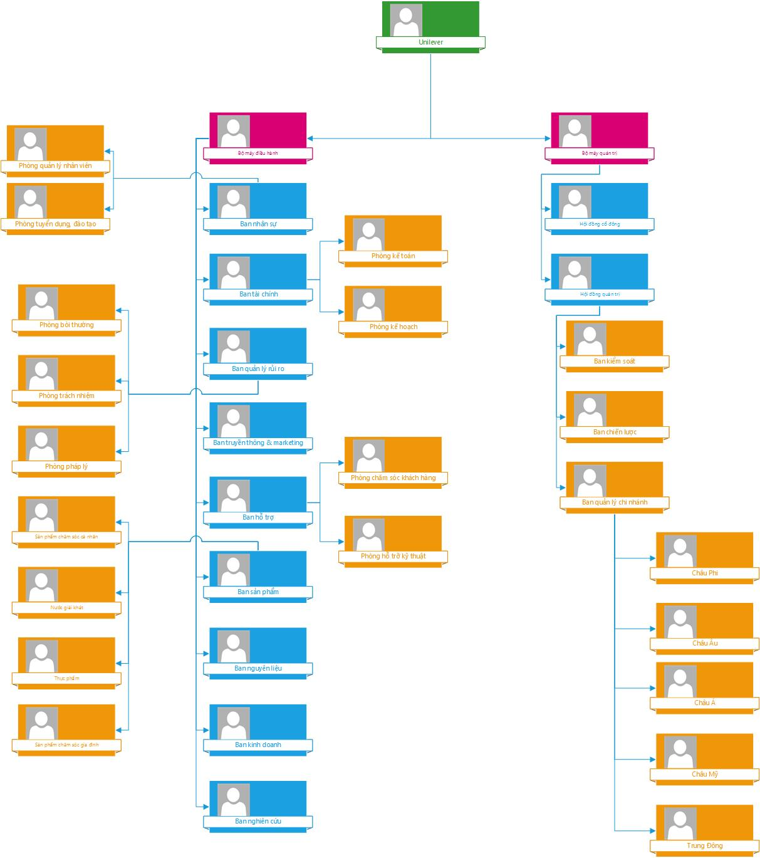
BỘ MÁY QUẢN LÝ CỦA UNILEVER

Slide 5
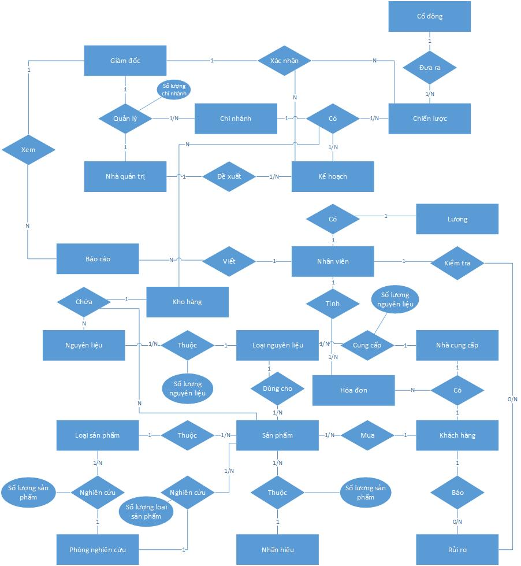
THIẾT KẾ MÔ HÌNH ER

Slide 6
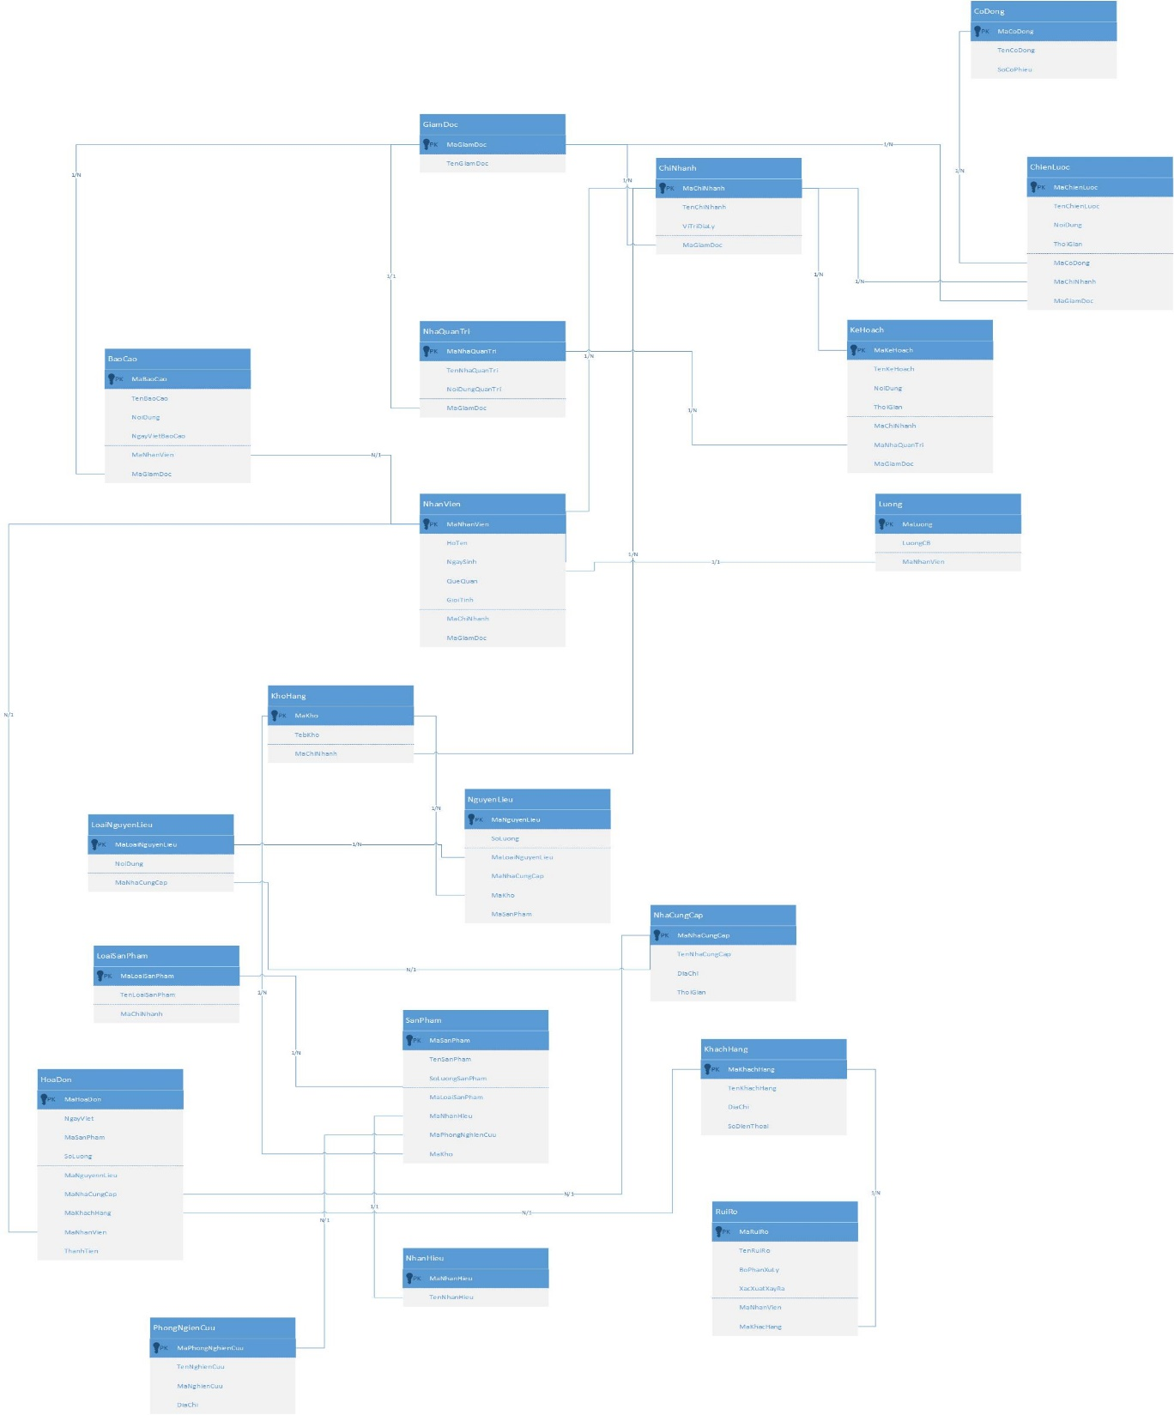
CHUYỂN ER SANG RD

Slide 7
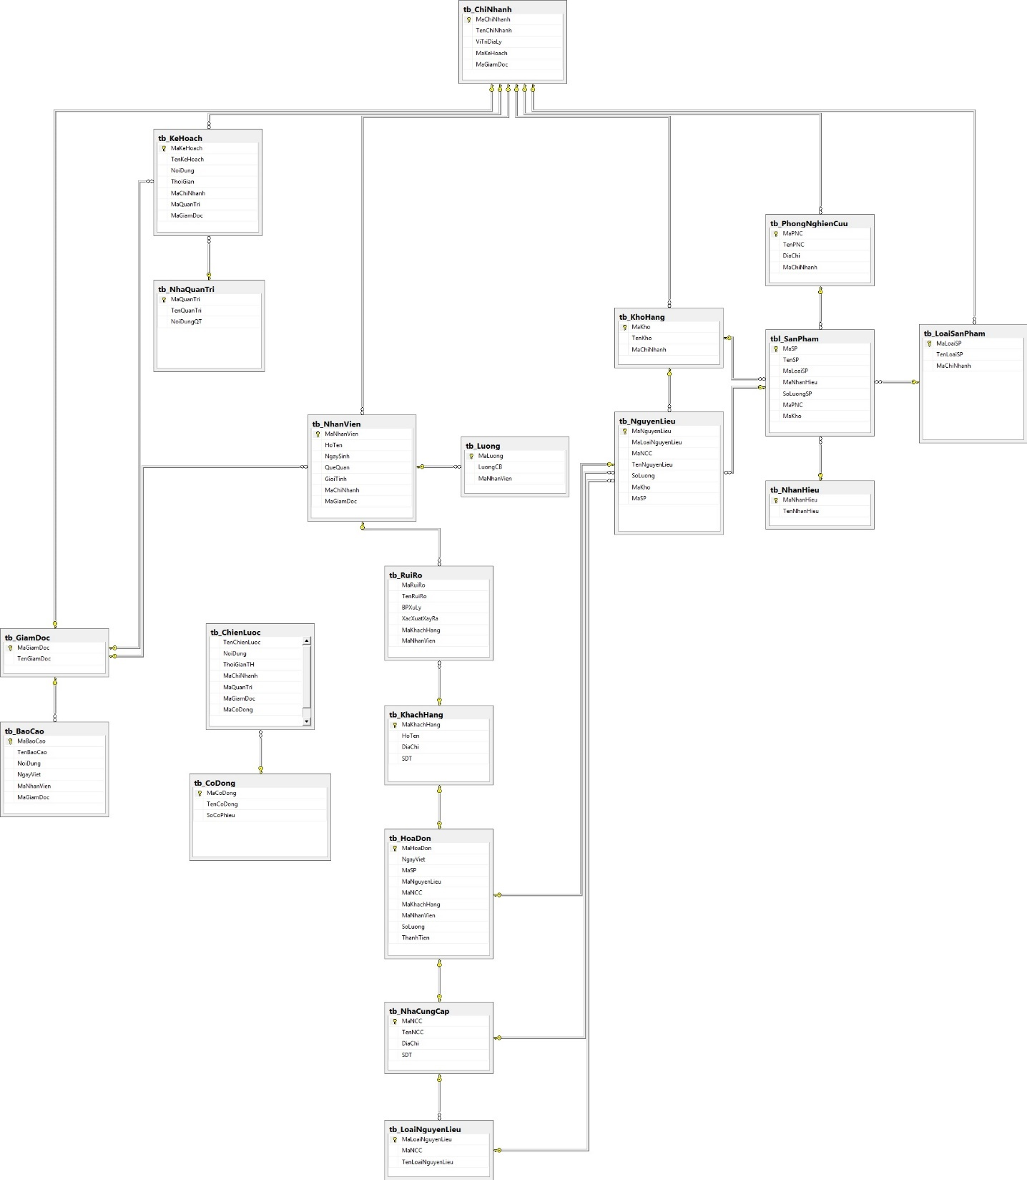
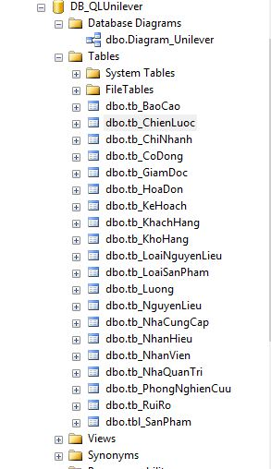
THIẾT KẾ CƠ SỞ DỮ LIỆU
Sơ đồ tổng thể
Biểu đồ diagram

Slide 8
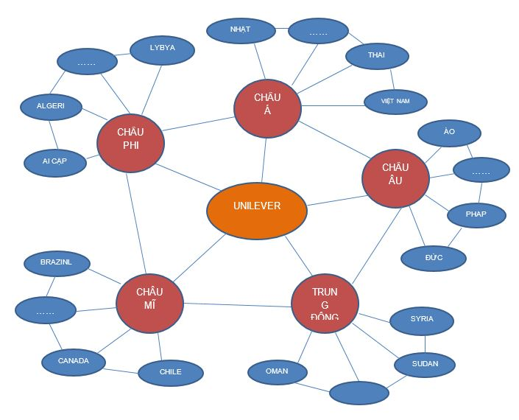
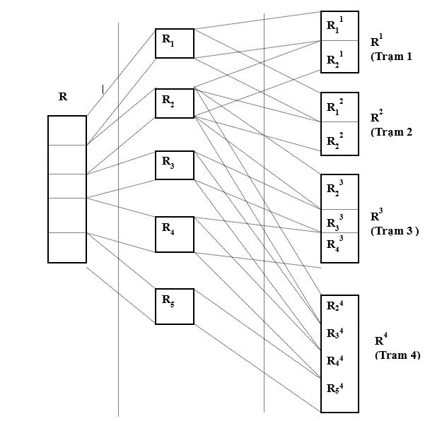
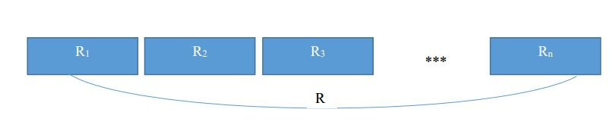
PHÂN TÁN CƠ SỞ DỮ LIỆU
Sơ đồ phân đoạn
Sơ đồ định vị
Sơ đồ ánh xạ địa phương
Notes:
Sơ đồ định vị định nghĩa đoạn nào định vị tại các vị trí nào. Tất cả các đoạn được liên kết với cùng một quan hệ tổng thể R( Unilever) và được định vị tại cùng một trạm j cấu thành ảnh vật lý quan hệ tổng thể R tại trạm j. Do đó ta có thể ánh xạ một – một giữa một ảnh vật lý và một cặp (quan hệ tổng thể, trạm). Các ảnh vật lý có thể chỉ ra bằng tên của một quan hệ tổng thể và một chỉ mục trạm( Các trạm ở đây là Châu Á, Châu Âu, Châu Phi, Châu Mĩ, Trung Đông). Ký hiệu R_{i} để chỉ đoạn thứ i của quan hệ tổng thể R, Rj để chỉ ảnh vật lý của quan hệ tổng thể R tại trạm j, vì vậy ký hiệu R_{i}^{j} để chỉ bản sao của đoạn i thuộc quan hệ R tại trạm j.
Thực hiện ánh xạ các ảnh vật lý lên các đối tượng được thực hiện bởi DBMS địa phương. Tất cả các đoạn tương ứng với một quan hệ toàn cục R và cùng được đặt tại trạm j tạo thảnh ảnh vật lý của quan hệ toàn cục R tại trạm j. Như vậy, có một ánh xạ 1 -1 giữa một ảnh vật lý và một cặp (quan hệ toàn cục, trạm). Ta sử dụng ký hiệu Rj để chỉ ảnh vật lý của quan hệ toàn cục R tại trạm j.

Slide 9
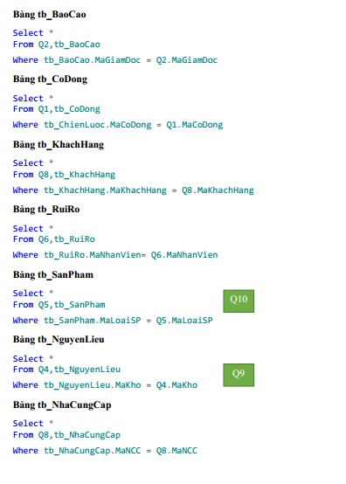
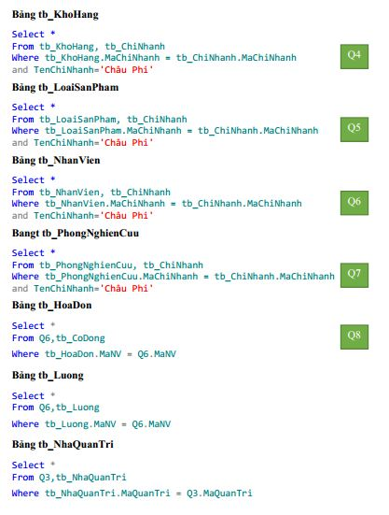
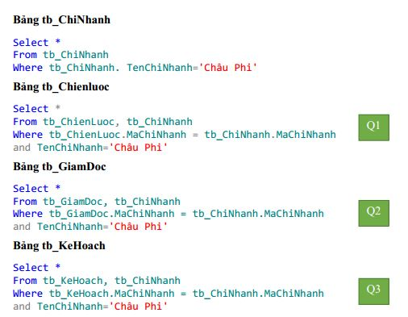
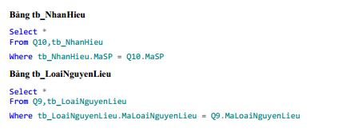
PHÂN TÁN CƠ SỞ DỮ LIỆU
Câu lệnh truy vấn SQL thực hiện phân tán cho chi nhánh Châu Phi

Slide 10
THANK FOR LISTENING

